Slide 1
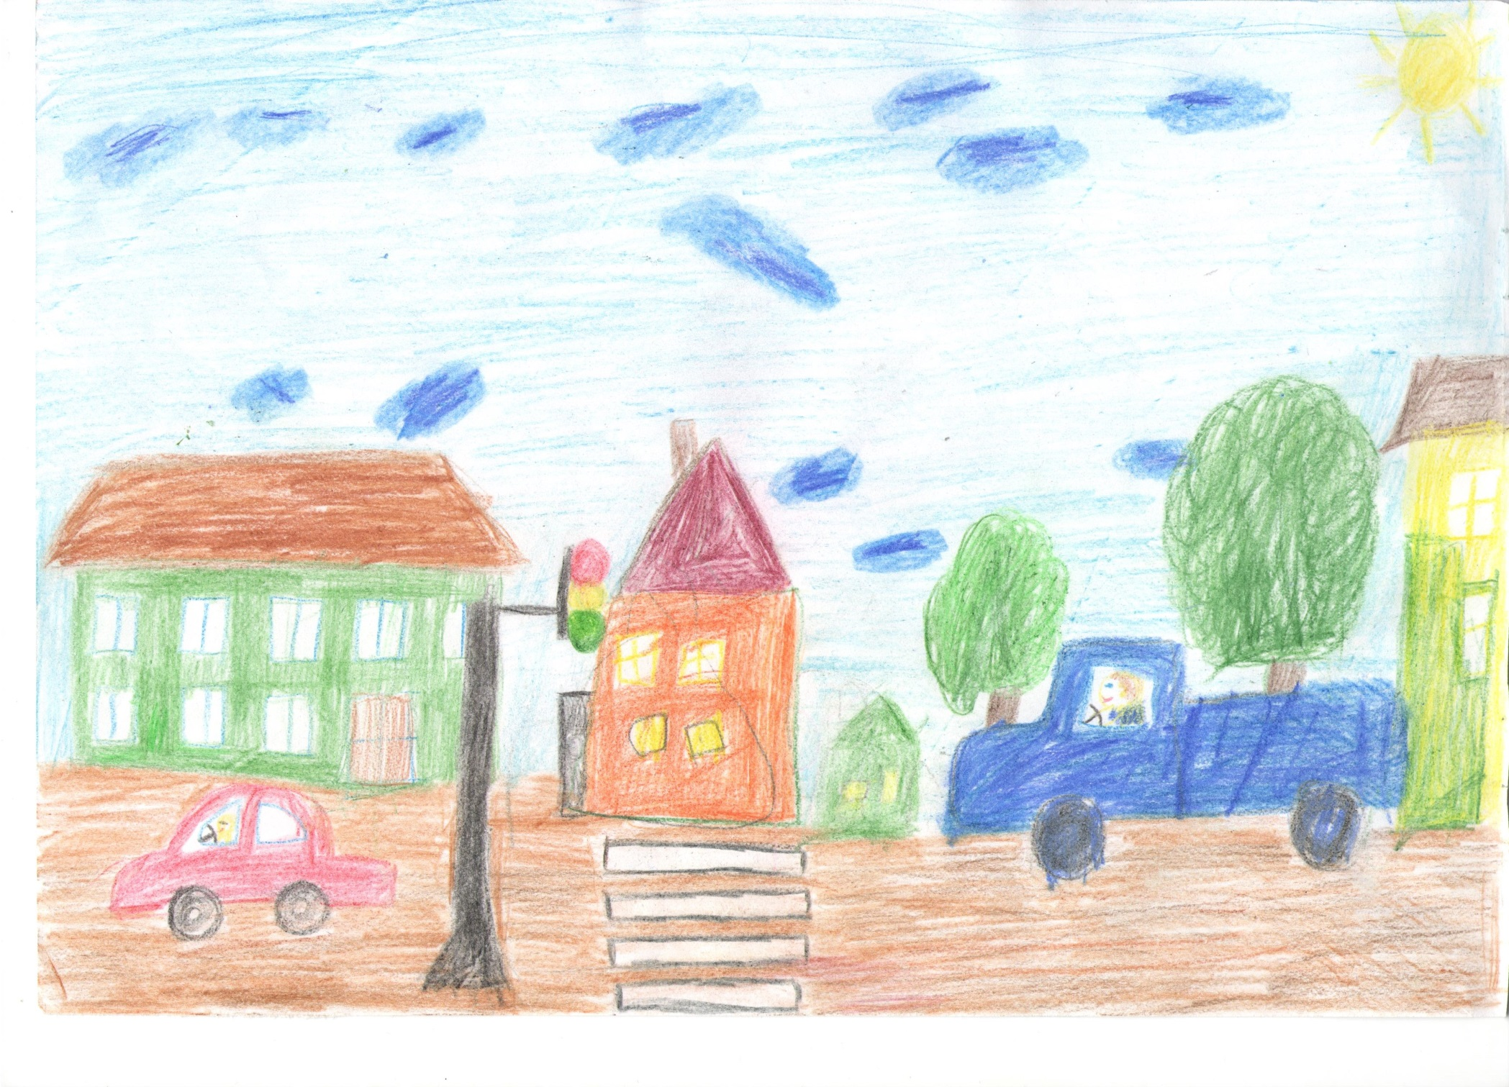
#НеделяБезопасности2023

